Slide 1
SISTEMA DE PROTECCIÓN Y MEDIOS TÉCNICOS DE SEGURIDAD

Slide 2
Capítulo I del Decreto Ley 186/98
Objeto y definiciones.
Amenaza.
Acontecimiento cuya posible ocurrencia implicaría un peligro, daño o perjuicio para la integridad física de personas bienes y recursos lo que se puede materializar mediante acciones concretas dirigidas a lograr ese fin.

Slide 3
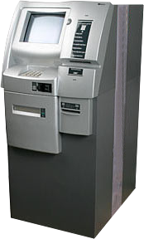
Objetivo a Proteger
Cajeros Automáticos Autónomos ( ATM )
Ubicación Dispersa en diferentes puntos de la ciudad/país
Baja Iluminación en la Noche
Escena con fuerte Luz de Fondo
( Back Light )
Posibilidad de instalación de objetos extraños al cajero
Posibilidad de personas merodeando alrededor del cajero.
De los posibles ejemplos que pudieran mencionarse, atendiendo al modo de operación manifestado en las diversas zonas donde se encuentren ubicados, las condiciones diversas del propio lugar, se adoptaran las medidas correspondientes para proceder a disminuir los riesgos de acción delictiva que correspondería a la probabilidad de ocurrencia del hecho.

Slide 4
  Valoración de Riesgo.
  Probabilidad de la ocurrencia de un hecho.
  Cantidad de eventos que se cumplen.
  Probabilidad P (E) = _________________________________
  Cantidad de eventos posibles.
  De 10 personas que pasaron 6 tuvieron problemas.
  P (E) = 6/10 = 0.6
  P (E) = 10/10 = 1 Hecho cierto. Siempre se da
  P (E) = 0/10 = 0 Hecho Falso. Nunca se da.
Notes:
Esta lámina puede relacionarse con las probabilidad, si de 10 intentos de penetración se detectan 8 se asumen 2 casos que no serán detectados y hace que el sistema sea vulnerable.

Slide 5
Zona de Incertidumbre Valor de 0 a 1 de un hecho posible, donde no se puede determinar su valor producto a que se carece de la información requerida.
Riesgo. Se conoce los posibles resultados y se puede asignar un valor a la probabilidad de la ocurrencia del hecho.
En el caso anterior producto de la obtención de datos se pudo determinar que de 10 posibles hechos ocurrieron 6 su probabilidad de ocurrencia es del 60 %. (0.6) un nivel alto de ocurrencia.

Slide 6
  ¿Quién realiza estos análisis? ¿Quién establece estas medidas?
  Personal competente y asignado para el cumplimiento de esta misión. Identificación de Amenazas, valoración del riesgo.
  En el Capítulo I del Decreto Ley 186/98
  Objeto y definiciones.
  k) Técnico de seguridad y protección:
  Persona con preparación especializada y nivel medio, que asesora, controla y dirige el Sistema de Seguridad y Protección en entidades y objetivos.

Slide 7
ARTÍCULO 10.‑ Los Jefes de los organismos y órganos, son los máximos responsables de la organización y control del Sistema de Seguridad y Protección en el aparato central, instituciones adscriptas y entidades subor­dinadas, de acuerdo a lo que se establece en el presente Decreto ‑ Ley y; para ello:
Determinan las formas organizativas a adoptar para garantizar los servicios de seguridad y protección, y su alcance;
Complementan con las medidas organizativas de control y fiscalización de la actividad, productiva o de servicios, el Sistema de Seguridad y Protección que adopten;
Incluyen en sus planes económicos anuales y perspectivos, los recursos financieros y materiales que se destinan a garantizar la seguridad y protección;
Aseguran, que las medidas de seguridad y protección se contemplen desde el inicio del proceso in­versionista de nuevas construcciones, remodelacio­nes y ampliaciones; y,
Garantizan la preparación del personal de seguridad y protección.

Slide 8
ARTÍCULO 11.‑ Los Jefes de entidades, son los responsables directos de la seguridad y protección de los objetivos, bienes y recursos a su cargo y en correspon­dencia con ello:
Organizan y controlan el Sistema de Seguridad y Protección. .
Garantizan la elaboración, aprobación y aplicación de los Planes de Seguridad y Protección Física;
Garantizan la organización y funcionamiento de los Grupos de Seguridad Interna en aquellos lugares donde se autorice su constitución;
Establecen las medidas organizativas y de control de la actividad productiva o de servicios complementarias al Sistema de Seguridad y Protección; y,
Planifican y aseguran los recursos financieros y medios que se destinan a garantizar la seguridad y protección.

Slide 9
ARTÍCULO 40.‑ Los Jefes. Especialistas y Técnicos de Seguridad y Protección, en sus niveles respectivos son los responsables ante los Jefes de organismos órganos y entidades, de la organización y control del cumplimiento del Sistema de Seguridad y Protección.
El Sistema de Seguridad y Protección como complemento de la seguridad y el orden interior del país, abarca la protección física, la seguridad y protección de la información oficial la seguridad informática, el control de los explosivos industriales, sus precursores químicos municiones sustancias químicas explosivas o tóxicas, así como las medidas de protección contra incendios y de protección física a las sustancias radiactivas y otras fuentes de radiaciones ionizantes.

Slide 10
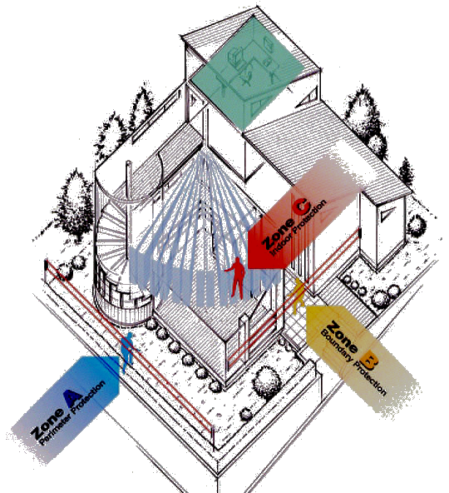
Ejemplos de Amenazas
Penetración de Intrusos.
Asaltos.
Contingencias.
Robos con Fuerzas.
Robos con Violencia.
Hurtos.
Alteración del orden.
Sabotajes.
Otros.
Ante esta gama de eventos, con el objetivo de disminuir el riesgo se adoptarán un sistema de medidas integrales que dentro de ellas se aplicarán los Medios Técnicos de Seguridad.

Slide 11
  Conceptos de medios técnicos de seguridad.
Resolución 2 del 2001 Ministro del Interior
Artículo 117. Los medios técnicos representan el componente activo de la seguridad física y están destinados a la prevención, detección, vigilancia, control, evaluación y señalización de alarmas que tengan lugar como consecuencia de violaciones del sistema de seguridad establecido y se consideran como tales los sistemas de alarmas contra intrusos, de detección de incendios, circuitos cerrados de televisión, mecanismos electrónicos de apertura y cierre, entre otros.

Slide 12
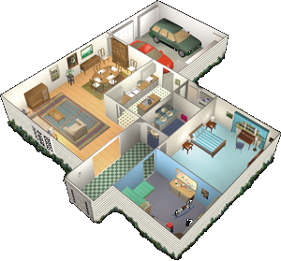
  Protección perimetral (detectores y medios de aproximación)
Sensores de Proximidad: Aproximación exterior del intruso a las fronteras del objetivo.
Detección en el área entre el perímetro y la frontera del objetivo.

Slide 13
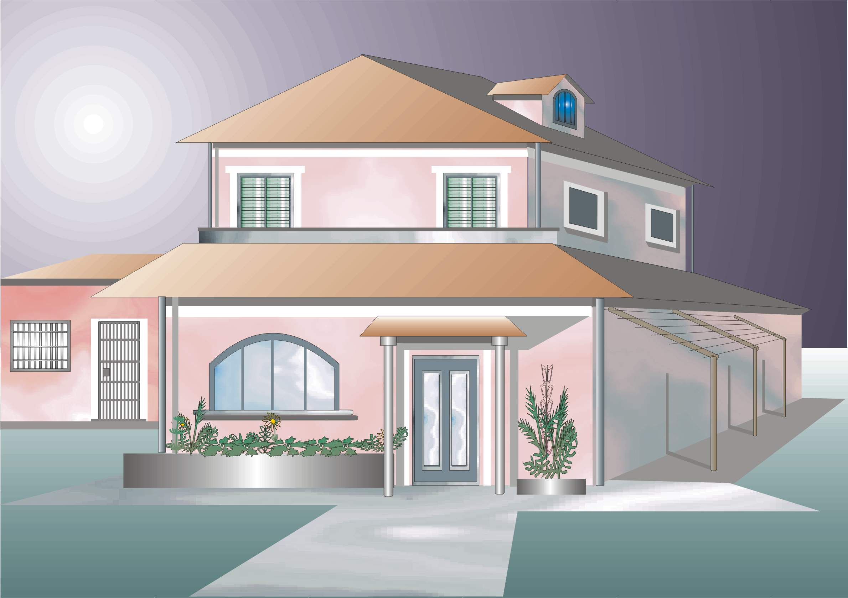
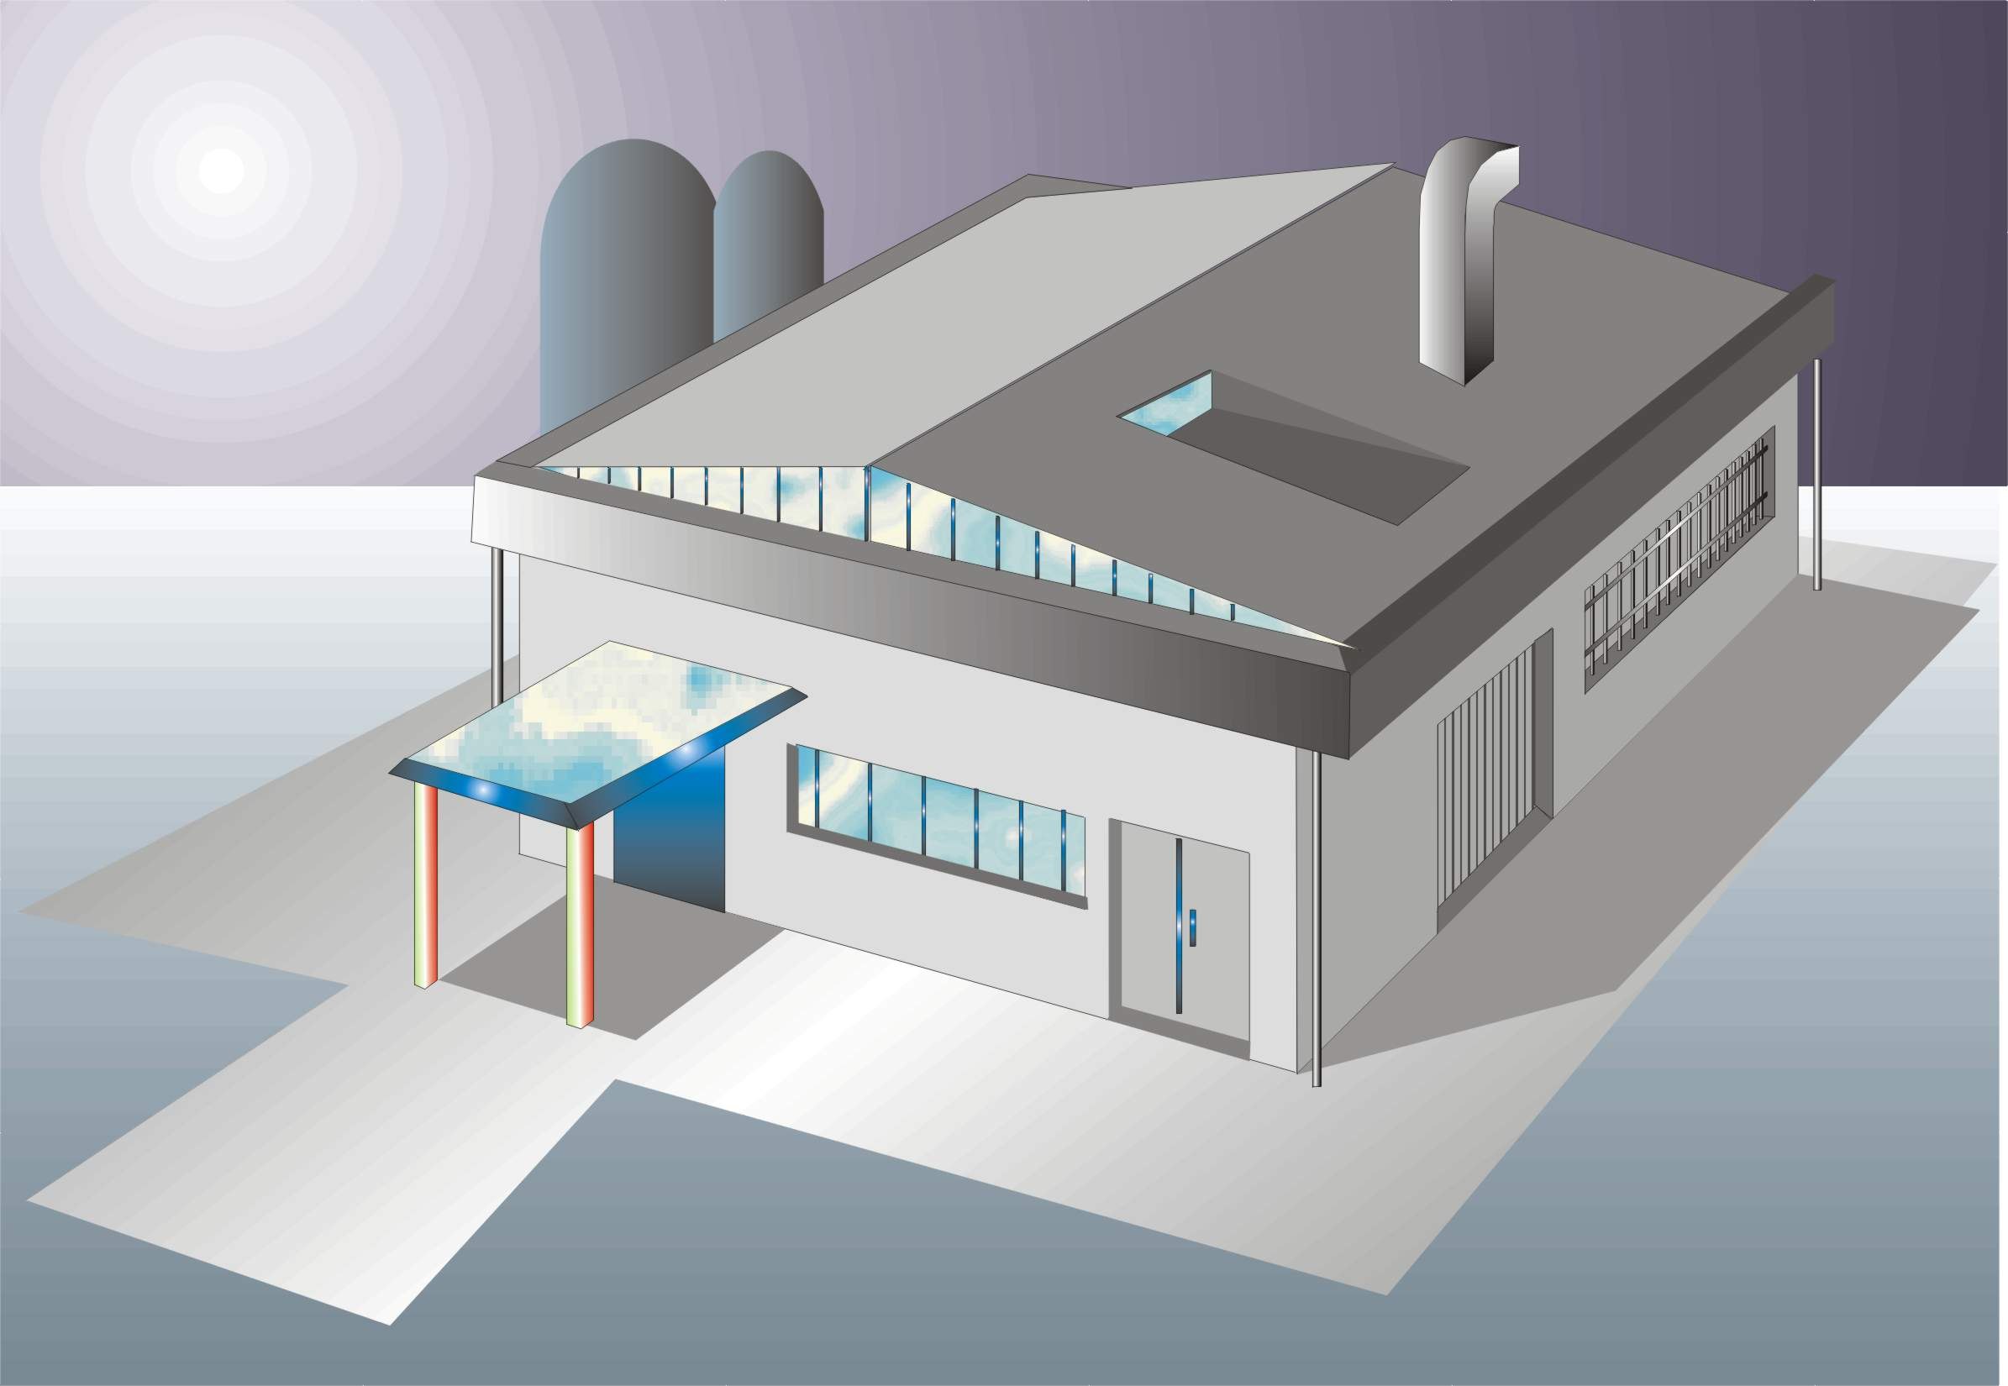
  Protección de fronteras (detectores y medios de penetración de fronteras)
SENSORES DE PENETRACIÓN EN FRONTERAS: Los Sensores de penetración de fronteras son aquellos que se colocan para detectar una posible intrusión a través y(o) a la apertura de: las paredes, pisos, techos, ventanas, puertas de una instalación.
Este sensor se convierte en la primera barrera de detección en los sensores interiores contra un adversario exterior y en una barrera técnica más, en profundidad, si tenemos en cuenta la aplicación de sensores exteriores.

Slide 14
  Protección Interna (detectores de movimiento interior y otros medios de apoyo)
Sensores de Movimiento Interior: Los sensores de movimiento interior, son todos aquellos capaces de avisar la presencia de un intruso una vez que este ha rebasado las fronteras de la instalación o local.
Su función es lograr producir un efecto de protección técnica en profundidad, por lo que se ubican en un lazo de protección independiente a los sensores de penetración en frontera, su propia aplicación lo justifica.

Slide 15
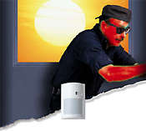
Probabilidad de detección
Probabilidad de Detección Pd : Máxima probabilidad que posee un dispositivo, para detectar un intruso dentro de su zona de cobertura. Esta zona de cobertura es finita.
Esta magnitud deberá ser considerada como sistema y no como un elemento. Un sistema debe asumir el 100 % de cobertura al área asignada y con este objetivo deberá ser diseñado.
Ante la duda de que un elemento pueda garantizar esta proporción por caer en una magnitud o parámetro crítico se debe doblar con otro dispositivo.
Se recuerda que la decisión de su empleo va contra una amenaza declarada.

Slide 16
Rango de Alarmas Erróneas: Es toda aquella alarma que no es causada por una intrusión, por tanto también se definen como tal, aquellas alarmas producidas por el deterioro, envejecimiento o falta de mantenimiento, las que se conocen además como Alarmas por Fallas Técnicas.

Slide 17
  Relación Detección – Retardo – Respuesta.
Artículo 115. Los medios físicos son aquellos que constituyen el componente pasivo de la seguridad física dado su carácter estático y están destinados a limitar las probabilidades de riesgo en un objetivo o instalación al servir como elementos de retardo ante una acción violatoria.
Se consideran medios físicos las cercas perimetrales, enrejados de seguridad, sistemas de cierre, bóvedas, esclusas, cajas fuertes y de seguridad, entre otros, destinados a brindar seguridad y protección a personas, bienes y recursos.

Slide 18
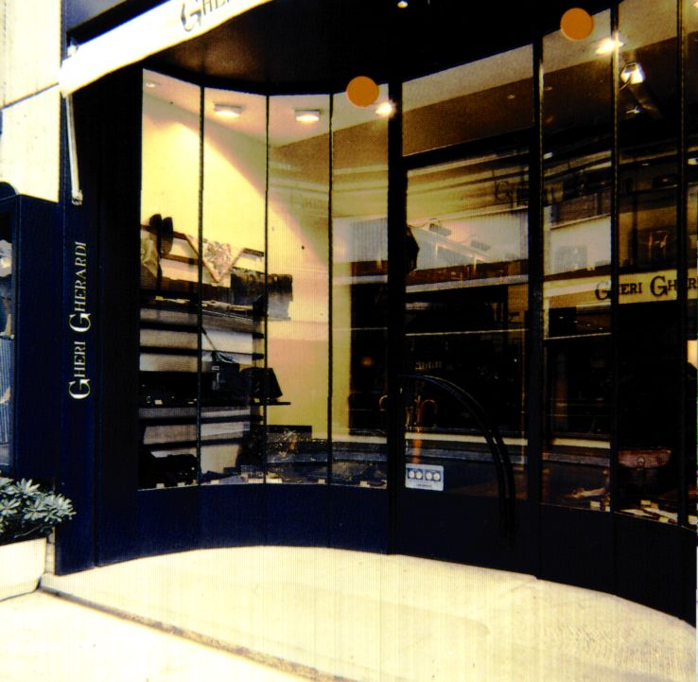
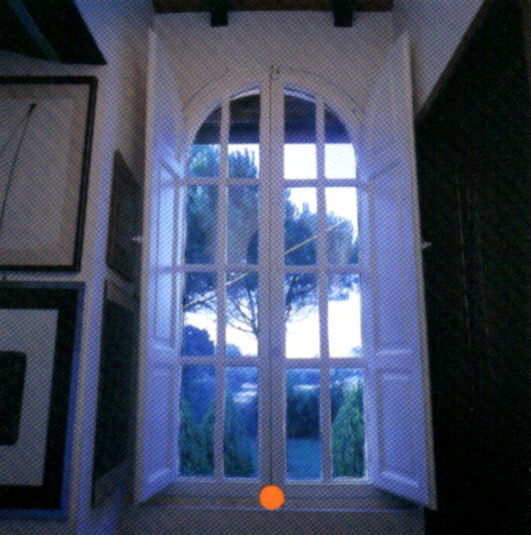
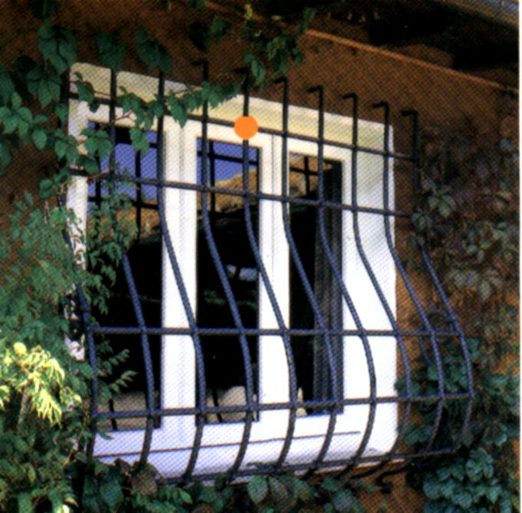
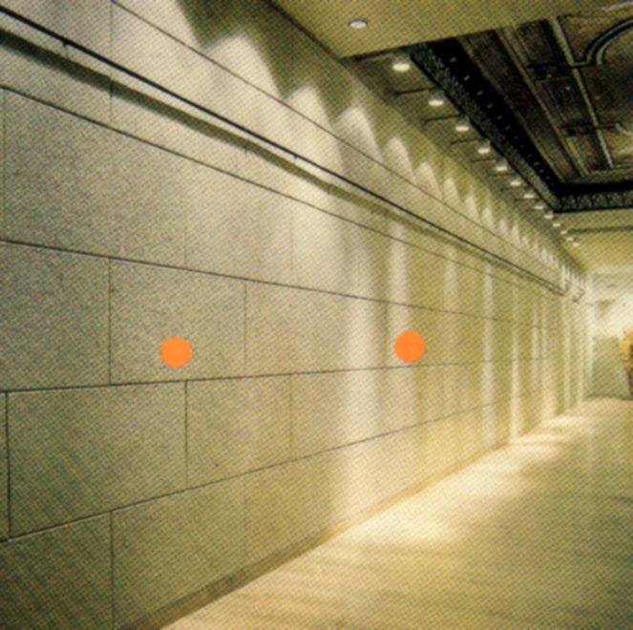
(Detección – Retardo – Respuesta)
Ejemplos de retardo.

Slide 19
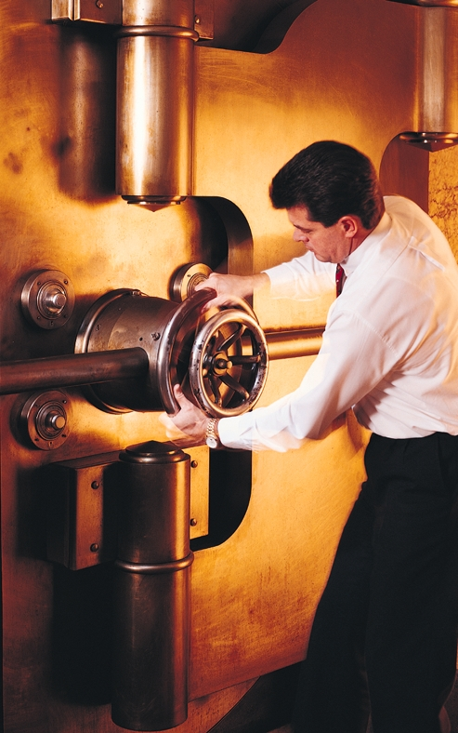
Barreras de Retardo
El papel de las barreras no es más que aumentar el tiempo de tarea del adversario, inmediatamente después de una detección, introduciendo impedimentos a lo largo de cualquier ruta escogida por el adversario.
Aunque el papel del retardo en un un S.P.F. Es fácil de definir, la implementación de las barreras no es una tarea sencilla.

Slide 20

TIEMPO DE RETARDO T_{ret}
Tiempo en que se tardará el intruso en vencer el obstáculo físico que se le interponga en su trayectoria al blanco.
ZONA DE DETECCIÓN
T_{res} menor que T_{ret}
TIEMPO DE RESPUESTA T_{res}
Tiempo en que el sistema de protección neutralizará al adversario.

Slide 21
  Servicios de protección técnica de empresas especializadas, requerimientos. Deberes del instalador de Medios técnicos de Seguridad.
Decreto Ley 186 / 98
ARTÍCULO 7.El personal de seguridad y protección es el vinculado directamente al Sistema de Seguridad y Protección y lo integran los Jefes, Especialistas, Técnicos y Agentes de seguridad y protección, Detectives, Escoltas e Instaladores de medios de seguridad; así como el personal en funciones de Sereno y los trabajadores y estudiantes en cumplimiento de la guardia obrera y estudiantil.

Slide 22
(RESOLUCIÓN 2 DEL 2001)
CAPITULO I
GENERALIDADES
Artículo 1. El presente Reglamento establece las normas para la aplicación de lo dispuesto por el Decreto Ley No. 186 de fecha 17 de junio de 1998 “Sobre el Sistema de Seguridad y Protección Física”, en lo adelante Decreto Ley, en lo relativo a:
e) La importación, exportación, fabricación, homologación y certificación de medios de seguridad, así como los requerimientos para su aplicación, mantenimiento y explotación en correspondencia con el diseño de los sistemas de seguridad y protección de los objetivos a proteger;

Slide 23
Artículo 3. Sólo podrán realizar actividades de seguridad y protección y prestar servicios de esta naturaleza las Empresas de Servicios Especializados, las Empresas de Seguridad y Protección de los organismos, órganos y entidades y los Grupos de Seguridad Interna así como el personal de seguridad y protección autorizados de acuerdo con lo establecido en el Decreto-Ley.

Slide 24
Artículo 18. Las Empresas de Servicios Especializados y las Empresas de Seguridad y Protección podrán prestar, de acuerdo al objeto social aprobado, los servicios siguientes:
b) Elaboración de proyectos, instalación, mantenimiento y reparación de medios físicos y técnicos de seguridad y protección;

Slide 25
Artículo 39. Para ejercer sus funciones el personal de Seguridad y Protección deberá obtener previamente la correspondiente habilitación. Se entiende por habilitación la conclusión satisfactoria del proceso mediante el cual se comprueba que las personas que aspiren a desempeñarse como personal de Seguridad y Protección, cumplen con los requisitos que se establecen en este Reglamento y en la Resolución 5/99 del Ministerio de Trabajo y Seguridad Social.

Slide 26
Artículo 69. El Instalador de Medios de Seguridad tiene las funciones siguientes:
efectuar el montaje de los medios de seguridad en correspondencia con lo establecido en la documentación de proyecto aprobado, garantizando el cumplimiento de las normas establecidas;
b) observar la debida discreción y compartimentación en lo referente a la información de proyecto, características y régimen de explotación de los medios de seguridad;
c) instruir a los usuarios de los medios de seguridad en la explotación, cuidado y conservación de los mismos.

Slide 27
Artículo 117. Los medios técnicos representan el componente activo de la seguridad física y están destinados a la prevención, detección, vigilancia, control, evaluación y señalización de alarmas que tengan lugar como consecuencia de violaciones del sistema de seguridad establecido y se consideran como tales los sistemas de alarmas contra intrusos, de detección de incendios, circuitos cerrados de televisión, mecanismos electrónicos de apertura y cierre, entre otros.

Slide 28
Artículo 121. Es requisito indispensable para la instalación de medios técnicos, la elaboración de un proyecto cuyo formato y contenido será el establecido por el Ministerio del Interior. Este proyecto será presentado por el inversionista al Órgano de Protección al nivel que corresponda, quien dictaminará su aprobación en un plazo que no exceda los 30 días hábiles a partir de su presentación

Slide 29
Artículo 122. Una vez aprobado el proyecto, el inversionista esta obligado a certificar el mismo, como paso previo para el inicio de los trabajos de montaje.
Cuando el monto de los bienes a proteger o la complejidad de los proyectos lo requieran el Ministerio del Interior podrá establecer además, la obligatoriedad de certificar la calidad de los montajes y los servicios de seguridad y protección, a tenor de lo dispuesto en el artículo 3 inciso e) del Decreto - Ley 186.
Los inversionistas y los ejecutores de los servicios de seguridad y protección exigirán mutuamente el cumplimiento de lo dispuesto en el apartado anterior.

Slide 30
Artículo 124. Los medios de seguridad que se requieran importar, exportar y fabricar estarán homologados y certificados respectivamente por las entidades autorizadas por el Ministerio del Interior con el objetivo de comprobar que la calidad de los mismos se corresponde con los requisitos especificados por el productor y en conformidad con los establecidos por el órgano rector para su uso.

Slide 31
Artículo 125. La homologación y certificación de los medios de seguridad a importar será tramitada por el importador o proveedor extranjero, ante la entidad autorizada por el Ministerio del Interior, para lo cual facilitará las muestras y documentación que se requiera.

Slide 32
Fin del tema 1

